Slide 1
Clasificación de Documentos

Slide 2
Objetivo
El objetivo de esta sesión no es únicamente hablar sobre los algoritmos de clasificación, sino aplicar TF-IDF, el cual añade la característica de los pesos a la clasificación de documentos.

Slide 3
Definición
La clasificación de documentos o categorización de texto es:
Proceso de asignar los documentos a uno o más categorías predefinidas.

Slide 4
Categorización de Documentos de Texto
Aprendizaje supervisado
requiere un proceso de entrenamiento y un conjunto de datos de entrenamiento.
Aprendizaje no supervisado.
no requiere ninguna fase de entrenamiento.
Un ejemplo de aprendizaje sin supervisar es space document clustering.

Slide 5
Componentes Clasificación Documentos
Tres componentes principales.
Agrupar los documentos.
suele conllevar el entrenamiento y testeo de un conjunto de datos o en algunos casos la validación del entrenamiento.
Un conjunto de datos de entrenamiento es un conjunto de documentos utilizado para predecir la clase de un documento.
Un conjunto de datos de testeo es un conjunto de documentos utilizado para evaluar efectividad del clasificador.

Slide 6
Componentes Clasificación Documentos
Tres componentes principales.
Clasificador
es un algoritmo que implementa una clasificación específica.
está basado en algoritmo de clasificación matemático que mapean los datos de entrada a una categoría o cláusula.
Bolsa de palabras.

Slide 7
Técnicas de Clasificación
Clasificador Naive Bayes.
clasificador probabilístico simple que se basa en la teoría de Bayes
método popular para la categorización de testeo.
asume que el valor de una característica en particular es independiente del valor de cualquier otra característica de la variable.

Slide 8
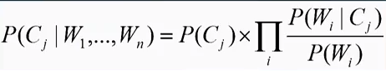
Técnicas de Clasificación
Clasificador Naive Bayes.
Por ejemplo,
un documento puede pertenecer a la categoría deportes si el documento contiene palabras como: baloncesto, béisbol, golf.
considera cada una de estas palabras independientemente a la probabilidad total de que este documento pertenezca a esta categoría.
Probabilidad documento sea clasificado en una clase Cj

Slide 9
Clasificación de Texto: Naïve Bayes paso a paso
Corpus | Documento | Palabras | Clases
Entrenamiento | 1 | Ecuatoriano Quito Ecuatoriano | E
 | 2 | Ecuatoriano Ecuatoriano Cuenca | E
 | 3 | Ecuatoriano Guayaquil | E
 | 4 | Bogotá Colombia Ecuatoriano | C
Prueba | 5 | Ecuatoriano Ecuatoriano Ecuatoriano Bogotá Colombia | ?

Slide 10
Fórmulas de Naïve Bayes
P(c) = Nc N
N: número de documentos
Nc: número de documentos de una clase c
P(E) = 3/4 3 documentos de clase E, de un total de 4
P(C) = 1/4 1 solo documento de clase C, de un total de 4
Corpus | Documento | Palabras | Clases
Entrenamiento | 1 | Ecuatoriano Quito Ecuatoriano | E
 | 2 | Ecuatoriano Ecuatoriano Cuenca | E
 | 3 | Ecuatoriano Guayaquil | E
 | 4 | Bogotá Colombia Ecuatoriano | C
Prueba | 5 | Ecuatoriano Ecuatoriano Ecuatoriano Bogotá Colombia | ?

Slide 11
Fórmulas de Naïve Bayes
P(w|c) = cantidad (w|c) +1 cantidad (c) + |v|
cantidad (w|c): número de veces que ocurre palabra w en la clase c
cantidad (c): número de palabras en la clase c
v: palabras del vocabulario

Slide 12
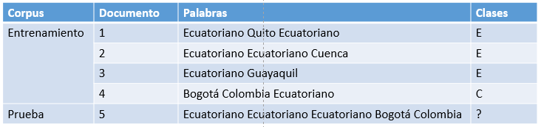
Fórmulas de Naïve Bayes
P(w|c) = cantidad (w|c) +1 cantidad (c) + |v|
cantidad (w|c): número de veces que ocurre palabra w en la clase c
cantidad (c): número de palabras en la clase c
v: palabras del vocabulario
Calculamos las probabilidades condicionales para clasificar al documento 5
P(Ecuatoriano| E) = (5+1) / (8+6) = 6/14 = 3/7
P(Bogotá| E) = (0+1) / (8+6) = 1/14
P(Colombia|E) = (0+1) / (8+6) = 1/14

Slide 13
Fórmulas de Naïve Bayes
P(w|c) = cantidad (w|c) +1 cantidad (c) + |v|
cantidad (w|c): número de veces que ocurre palabra w en la clase c
cantidad (c): número de palabras en la clase c
v: palabras del vocabulario
Calculamos las probabilidades condicionales para clasificar al documento 5
P(Ecuatoriano| C) = (1+1) / (3+6) = 2/9
P(Bogotá| C) =(1+1) / (3+6) = 2/9
P(Colombia|C) =(1+1) / (3+6) = 2/9

Slide 14

Fórmulas de Naïve Bayes

Slide 15
Fórmulas de Naïve Bayes: Conclusión
P(E|doc5) = 3/4 * 3/7 * 3/7 * 3/7 * 1/14 * 1/14 ≈ 0.0003
P(C|doc5) = 1/4 * 2/9 * 2/9 * 2/9 * 2/9 * 2/9 ≈ 0.0001
Entonces, según este modelo el documento 5 habla sobre Ecuador, es decir, pertenece a la clase E

Slide 16
Técnicas de Clasificación
Clasificador k-Nearest Neighbours, llamado kNN.
método sin parámetros.
No hay suposiciones sobre la distribución de los datos
datos de entrada para el kNN consisten en los modelos k-closest más similares al espacio de características.
Un documento se clasifica por una votación de los "vecinos", y el documento es asignado a la clase más común que aparece entre sus kNN vecinos.
k es un número positivo, y suele ser un número pequeño.

Slide 17
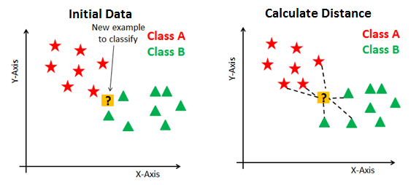
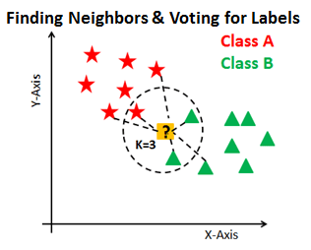
Técnicas de Clasificación
Clasificador k-Nearest Neighbours, llamado kNN.

Slide 18
Técnicas de Clasificación
Esquema de votos por mayoría

Slide 19
Técnicas de Clasificación
Esquema de votos por suma-ponderada

Slide 20
Técnicas de Clasificación
Support Vector Machine (Máquina de Vector de Apoyo).
Algoritmo de aprendizaje supervisado muy popular.
Web de SVM es
www.kernel-machines.org

Slide 21
Implementaciones SVM
Dos implementaciones de SVM comunes.
LibSVM: www.csie.ntu.edu.tw/~cjlin/libsvm/~cjlin/libsvm.
Tiene muchas implementaciones incluídas en C++, Java, Python, Matlab, and Perl.
Soporta muchos SO como Linux, UNIX, y Windows.
SVM-Light: svmlight.joachims.org.

